Slide 1

Arbeidstidsavtale for kulturskolen
Noen tanker om arbeidstidsavtale
Et mulighetsrom!
Profesjonsfellesskap og ressursprioritering
Torkel Øien, Rådgiver Norsk kulturskoleråd og KS
Notes:
Hvorfor setter vi dette på dagsorden:
I tillegg til fellesbestemmelsene i hovedtariffavtalen som er en avtale inngått mellom KS og arbeidstakerorganisasjonene så er det kun dette som står om arbeidstid for kulturskolen:
Fra hovedtariffavtalen mellom arbeidstakerorganisasjonene og KS
Til protokollen bokstav:
k) Musikk- og kulturskoler Med mindre annet avtales lokalt, (dialog – spørsmål?) gjelder fram til 30. april 2020 som et utgangspunkt en arbeidstid på musikk- og kulturskolen på 1300 timer. I denne tiden ligger et undervisningsomfang på inntil 741 klokketimer.
Vi anbefaler at partene lokalt utarbeider arbeidstidsavtaler i kulturskolen fordi avtalen, slik vi ser det, vil gi en forutsigbar arbeidshverdag for arbeidstaker. En felles forståelse av arbeidsplanens inndeling vil også forhåpentligvis skape et bedre arbeidsmiljø på arbeidsplassen
Spørsmål kan for eksempel være:
Hvordan er arbeidsåret til en kulturskolelærer fordelt i timer mellom bunden og ubunden tid?
Og hva kan rektor legge inn i den ubundne tida?

Slide 2
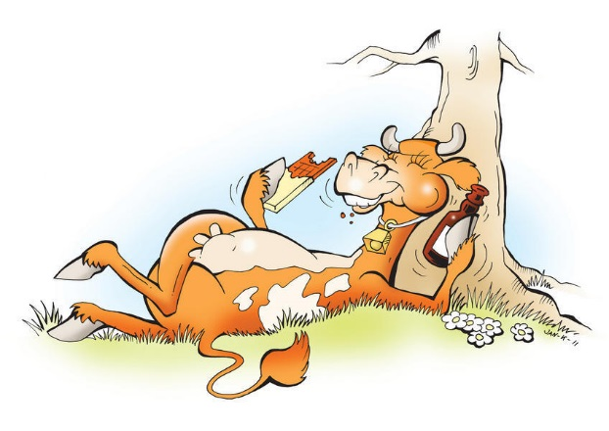
Hvorfor trenger vi en arbeidstidsavtale?
Arbeidstidsavtale for kulturskoleansatte
Kreativ bruk av kulturskolens ressurser i undervisning, prosjekter og produksjon:
Hvordan benytte kulturskolens ressurser på en god måte, hvordan kan vi organisere undervisning, hva bruker vi til hva?
Hvordan skape gode arbeidsplasser, hvordan forvalte fellesskapets ressurser og bidra til «det gode liv i kommunene»?
Notes:
Fordi vi trenger et redskap til å planlegge, tilrettelegge og gjennomføre kulturskolens mange oppgaver.
Hva ønsker vi å fokusere på i vår virksomhet?
Hva er vi forventet å jobbe med?

Slide 3

Kulturskolens formål
Mangfold og fordypning
Fra rammeplanen:
Kulturskolen skal gi opplæring av høy faglig og pedagogisk kvalitet til alle barn og unge som ønsker det. Formålet med opplæringen er å lære, oppleve, skape og formidle kulturelle og kunstneriske uttrykk…
Notes:
Planverket – for å forstå og kunne forvalte ressursen, må vi ta utgangspunkt i og forstå planverket.
Det kan for eksempel være egne virksomhetsplaner, rammeplanen for kulturskolen, fagplaner (som i mange kommuner er basert på…) mm
Her eksempler på rammer, fra Rammeplanen
Hvordan gjør vi det her hos oss?

Slide 4


Harde fakta
Arbeidstidsavtale for kulturskoleansatte
Årsverk for 100% stilling er 1687,5 timer.
Arbeidsplanfestettid 1300 timer
  Undervisning er 43,92% av fullt årsverk: 741
  Disponibelt til andre gjøremål 33,12%: 559
Egendisponering av tid Forberedelser /egenøving 22,96%: 387,5
Spennende?
Notes:
Harde fakta
Fra hovedtariffavtalen mellom arbeidstakerorganisasjonene og KS
Til protokollen bokstav:
k) Musikk- og kulturskoler Med mindre annet avtales lokalt, gjelder fram til 30. april 2020 som et utgangspunkt en arbeidstid på musikk- og kulturskolen på 1300 timer. I denne tiden ligger et undervisningsomfang på inntil 741 klokketimer.
Årsverket:
Regnes ut slik: Arbeidstakerne i kulturskolen jobber 37,5 timers uke.
Ganger vi antall timer med uker i et år får vi 1950 timer.
Arbeidstakere ansatt i kommunen har krav på 5 ukers lov- og tariffestet ferie (arbeidstakere over 60 år har krav på 6 ukers ferie)
Antall feriedager kommer til fratrekk og så beregnes fratrekk for 10 bevegelige hellig- og høytidsdager, totalt 262,5 timer
Totalt årsverk: 1950 timer –
Ferie og bevegelige helllig- og høytidsdager 262,5 timer =
Årsverk 1687,5 timer
Tid avsatt til undervisning er inntil 741 timer (43,92 % i 100 % stilling).
Nå skal vi si litt mer om hvordan disse timene fordeles.

Slide 5
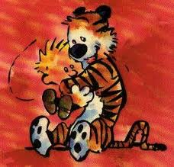
Se muligheter
Arbeidstidsavtale for kulturskoleansatte
Omsorg
Mål
Til beste for den enkelte og fellesskapet!
Hva kan vi få til?
Hvordan skal vi benytte våre ressurser best mulig?
Planlegging
Forutsigbarhet
Rettferdighet
Notes:
Se muligheter! Bruk ulike arenaer, møter hvor dialog rundt bruk av tiden får plass. Ikke for den enkelte – men prinsipper og prioriteringer.
Et kommunalt tjenestetilbud. Det er eleven – og elevens læring – eventuell annen målformulert aktivitet som er i fokus.
Til beste for de ansatte – for læringsmiljø, ressursbruk, profesjonsfelleskap…

Slide 6
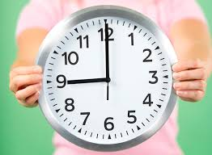
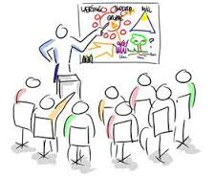
ÅRSVERKET
Arbeidstidsavtale for kulturskoleansatte
Undervisning (741)
  Inntil 741 – hva betyr det?
  Hvem bruker andre tall ?
  Hvorfor færre timer til undervisning i tilfelle?
  Hvordan gjør vi det eventuelt?
Notes:
Årsverket 1
Når partene ble enige om at tid avsatt til undervisning (undervisningsomfanget er på inntil 741 timer så kan ikke arbeidsgiver kreve at arbeidstakerne skal undervise utover dette, med mindre de lokale parter blir enige om noe annet.
For noen arbeidstakere som har en særlig krevende arbeidssituasjon kan partene lokalt bli enige om en lavere undervisningsplikt.
Fagforeningene Norske dansekunstnere og Creo har bl.a. anbefalt at undervisningsomfanget bør være lavere for danserpedagoger som vi erfarer har en krevende arbeidssituasjon.
Spørsmål til dialog før dere går videre – på neste lysbilde…

Slide 7
ÅRSVERKET - dialog
Arbeidstidsavtale for kulturskoleansatte
Til refleksjon og diaog:
Inntil 741 timer– hva betyr det og hvorfor inntil?
Hva kan være begrunnelser for at for eksempel «noen har en særlig krevende arbeidssituasjon»?
Hva kan de eksempelvis bruke den frigjorte undervisningstiden til?
Notes:
Årsverket 1
Når partene ble enige om at tid avsatt til undervisning (undervisningsomfanget er på inntil 741 timer så kan ikke arbeidsgiver kreve at arbeidstakerne skal undervise utover dette, med mindre de lokale parter blir enige om noe annet.
For noen arbeidstakere som har en særlig krevende arbeidssituasjon kan partene lokalt bli enige om en lavere undervisningsplikt.
Fagforeningene Norske dansekunstnere og Creo har bl.a. anbefalt at undervisningsomfanget bør være lavere for danserpedagoger som vi erfarer har en krevende arbeidssituasjon.
Spørsmål til dialog før dere går videre – på neste lysbilde…

Slide 8
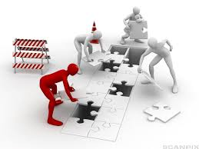
ÅRSVERKET
Arbeidstidsavtale for kulturskoleansatte
Andre gjøremål (559)
  Hvordan planlegger og fordeles denne?
  Rettferdighet og omsorg
  Styringsrett?
  Hvordan holder den ansatte regnskap?
  Oppfølging fra ledelsen?
Notes:
Hva skal være utgangspunkt for bruken og planlegging av denne tiden?
Hvordan ivaretar arbeidsgiver den enkelte og fellesskapet?
Her må leder være tydelig i forventninger på bruk av denne tiden – sdt er denne tid de har styringsrett over.
Hvordan forventer vi at den ansatte holder orden på denne tiden – omsorg, selvledelse osv
Hvordan tenker du som leder at du bør følge opp dette?
Andre gjøremål – settes i den enkelte arbeidstakers avtale/tidskonto – medarbeidersamtaler.
Reise mellom arbeidssteder, plandager, møter, rigging og rydding, verneombud, data (Hva er relevant i din kulturskole?) Potter satt av. Prosjektarbeid. Teamleder.
Organisasjonens fokus områder?

Slide 9
ÅRSVERKET - dialog
Arbeidstidsavtale for kulturskoleansatte
Andre gjøremål (559)
Hva skal være utgangspunkt for bruken og planlegging av denne tiden generelt og spesielt i vår kulturskole?
Hvordan ivareta den enkelte og fellesskapet?
Hvordan kan den ansatte holde orden på denne tiden?
Hvordan kan vi i fellesskap følge opp dette?

Slide 10


Arbeidsplanfestet tid: Andre gjøremål
Arbeidstidsavtale for kulturskoleansatte
Ekstra egenøving
Foreldrekontakt/Utviklingssamtaler
Obligatoriske pauser
Plandager
Felles personalmøter inkl. faggruppearbeid
Off. konserter
Diverse
Notes:
Andre gjøremål kan f.eks. være at noen påtar seg å være ansvarlig for å ha særlig ansvar for skolens tekniske utstyr, skolebibliotek, instrumentansvarlig mv..
Andre ting kan være ekstra bemanning i forbindelse med store arrangement, legge ut informasjon i sosiale medier, følge elever på eksterne oppdrag mv
Arbeidsgiver har styringsrett over arbeidsplanfestet tid, 1300 timer av det totale årsverk og kan bruke denne retten dersom ikke arbeidstaker og arbeidsgiver ikke blir enige om fordeling av arbeidstiden.
Arbeidsgiver har ikke styringsrett over arbeidstakerens ubudne tid, 387,6 timer, men husk at arbeidsoppgaver i ubunden tid også skal være relatert til undervisningsoppgavene.
Veldig mange kulturskoler i Norge bruker administrasjonssystemet Speedadmin, om man ønsker å ha full kontroll på hva man bruker arbeidstiden sn til, kan dette enkelt gjøres i dette administrasjonssystemet.
For- og etterarbeid knyttet til undervisningsrelaterte oppgaver og for- og etterarbeid knyttet til konsertforeberedelser, utstillinger, forestillinger mv
Reise til og fra arbeid er ikke arbeidstid
Reise mellom arbeidssteder/undervisningssteder/
konsertarenaer mv er arbeidstid.
Oppmøtested bør defineres
Praktisk, fysisk tilrettelegging av undervisningsrom
Praktisk, fysisk tilrettelegging i forbindelse med opptredener
Personalmøter, teammøter, foreldremøter, styremøter mv
Medarbeidersamtaler
Elev/foreldre/foresatte samtale
Fagmøter
Plandager avsatt til undervisningsrelatert arbeid
Egenøving/egenutvikling:
Tid pedagogen har til å vedlikeholde sine ferdigheter og holde seg faglig oppdatert
Kompetanseheving:
Kurs og kompetansehevings-tiltak initiert av arbeidsgiver

Slide 11
Andre gjøremål - dialog
Arbeidstidsavtale for kulturskoleansatte
Hva er viktige prioriteringer her hos oss?
Hvordan skal vi komme frem til disse prioriteringene hos oss?
Hvordan ser det ut i dag?
Notes:
Andre gjøremål kan f.eks. være at noen påtar seg å være ansvarlig for å ha særlig ansvar for skolens tekniske utstyr, skolebibliotek, instrumentansvarlig mv..
Andre ting kan være ekstra bemanning i forbindelse med store arrangement, legge ut informasjon i sosiale medier, følge elever på eksterne oppdrag mv
Arbeidsgiver har styringsrett over arbeidsplanfestet tid, 1300 timer av det totale årsverk og kan bruke denne retten dersom ikke arbeidstaker og arbeidsgiver ikke blir enige om fordeling av arbeidstiden.
Arbeidsgiver har ikke styringsrett over arbeidstakerens ubudne tid, 387,6 timer, men husk at arbeidsoppgaver i ubunden tid også skal være relatert til undervisningsoppgavene.
Veldig mange kulturskoler i Norge bruker administrasjonssystemet Speedadmin, om man ønsker å ha full kontroll på hva man bruker arbeidstiden sn til, kan dette enkelt gjøres i dette administrasjonssystemet.
For- og etterarbeid knyttet til undervisningsrelaterte oppgaver og for- og etterarbeid knyttet til konsertforeberedelser, utstillinger, forestillinger mv
Reise til og fra arbeid er ikke arbeidstid
Reise mellom arbeidssteder/undervisningssteder/
konsertarenaer mv er arbeidstid.
Oppmøtested bør defineres
Praktisk, fysisk tilrettelegging av undervisningsrom
Praktisk, fysisk tilrettelegging i forbindelse med opptredener
Personalmøter, teammøter, foreldremøter, styremøter mv
Medarbeidersamtaler
Elev/foreldre/foresatte samtale
Fagmøter
Plandager avsatt til undervisningsrelatert arbeid
Egenøving/egenutvikling:
Tid pedagogen har til å vedlikeholde sine ferdigheter og holde seg faglig oppdatert
Kompetanseheving:
Kurs og kompetansehevings-tiltak initiert av arbeidsgiver

Slide 12

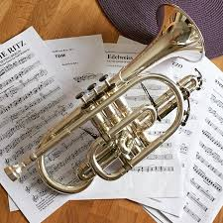
ÅRSVERKET
Arbeidstidsavtale for kulturskoleansatte
Egendisponering (387,5)
  Hva forventes at dere bruker denne tiden til?
  Hvordan kan de ansatte forholde seg til denne tiden?
  Lager alle en plan ?
Notes:
Egendisponering
Ikke styringsrett!
Arbeidsoppgaver som ligger i årsverket – men arbeidsgiver ikke har styringsrettet?
Hvilke oppgaver forventer vi at denne tiden benyttes til?
Egenøving, egenoppdatering, planlegging
Når og hva bruker du din selvstendige tid til?
For- og etterarbeid knyttet til undervisningsrelaterte oppgaver og for- og etterarbeid knyttet til konsertforeberedelser, utstillinger, forestillinger mv
Kurs og kompetansehevingstiltak initiert av arbeidstaker
Egenøving/egenutvikling: Tid pedagogen har til å vedlikeholde sine ferdigheter og holde seg faglig oppdatert
SPM: Annet som kan tenkes å være en del av dette?

Slide 13
ÅRSVERKET - dialog
Arbeidstidsavtale for kulturskoleansatte
Egendisponering (387,5)
Tid som skal komme kulturskolens mål, oppgaver og aktiviteter til gode…
Hvilke oppgaver forventer vi at denne tiden benyttes til?
Når og hva bruker du din selvstendige tid til?
Hva tenker du av annet som kan være en del av dette?

Slide 14

Undervisningsåret
Arbeidstidsavtale for kulturskoleansatte
Undervisningsårets lengde
Antall uker
Er det greit å komprimere så mye?
Planleggingstid?
Notes:
Hva er handlingsrommet?
Dere kan feks legge undervisningen over et antall uker – og «annet arbeid» over flere?
Det er et handlingsrom
Antall uker – bruk av tid – hvordan kan dette planlegges – og hva er gjennomførbart?
Frihet – men komprimere for mye er utfordrende. Normalarbeidsdagen!
Creo anbefalte i sin tid å følge grunnskolens arbeidsår, bra for dem med kombinerte stillinger grunnskole/kulturskole.
Ved 38 uker arbeidsår blir den ukentlige arbeidstiden 44,40 timer og pr dag 8,88 timer.
Om man velger et arbeidsår på 36 uker blir ukentlig undervisning 46,87 timer og 9,37 pr dag – i strid med AML
AML § 10.4
Den alminnelige arbeidstiden må ikke overstige 9 timer i løpet av 24 timer og 40 timer i løpet av 7 dager
CREO anbefaler at musikk- og kulturskolene følger grunnskolens arbeidsår.
CREO anbefaler at tilsettingsforholdet regnes fra dato til dato, men likevel slik at et tilsettingsforhold som varer et skolehalvår regnes fra 1.8 –31.12, henholdsvis fra 1.1 – 31.7. Et tilsettingsforhold som varer et skoleår regnes fra 1.8 – 31.7, inklusive lovbestemt feriefritid.

Slide 15
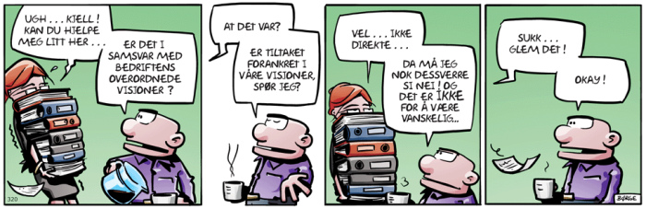
Hvordan benytte ressursene «best mulig»?
Arbeidstidsavtale for kulturskoleansatte
Kvalitet er ikke en privatsak, men en skolesak med rektor som leder og regissør. Det er ikke en privatsak å eie en kulturskole, like lite som det er en privatsak å arbeide der.
Hvordan skape den optimale balanse mellom målrettet samhandlende virksomhet og frihet for den enkeltes kraft og kreativitet?
Hvilke styringsverktøy trenger vi?

Slide 16
Del rundt bordet
Arbeidstidsavtale for kulturskoleansatte
Hvilke prioriteringer gjør dere i den kulturskolen du jobber i – hva er førende for bruk av arbeidsplanfestet tid ?
Hvordan benyttes tiden når dere møtes i team eller alle ansatte?
Hva er den optimale bruk av tid i fellesskapet, slik du ser det, og hva skal eventuelt til for å komme dit?
Notes:
15 min: del rund bordet – et og et spørsmål – 5 min pr tema
Noter noen viktige punkter
5 minutter – hente kaffe

Slide 17
Del rundt bordet
Arbeidstidsavtale for kulturskoleansatte
Læring, medvirkning, utvikling, engasjement
Om dere skulle lage en modell, for best mulig læring for enkeltpersoner – og for organisasjonen, hvordan ønsker dere at den ser ut?
Fellesmøtet
Notes:
FlipOver – Fellesmøtet – noe alle har? Hvordan benytter vi felleskapets kunnskap og tid best mulig?
Hvordan få utnyttet de mulighetene vi har for å skape sammenheng mellom arbeidsprosess og læringsprosess.
Skriv fellesmøtet i midten - Ordstyrer og viddevakt!
3 min
Skriv noen stikkord for hvordan og hva som skjer der – og hvorfor? 2 min
Hvilken effekt ønskerdere at dette skal gi organisasjonen?
Del rundt bordet 5 minutter – noter på FlipOver
Dialog rundt bordet:
Hva skjer på de øvrige arenaene – og hvem er involvert der?
Hvordan skaper vi gode forbindelseslinjer mellom arenaene og menneskene som er deltagere?
10 minutter
Presentasjon i plenum: 3 minutter pr gruppe
Analyse:
Er det et gap mellom muligheter og utnyttelse – og hva er det som står i mellom?
Struktur, mennesker og verktøy… forståelse, ideer, modeller, faginnsikt, språk, tankesett
Når disse tingene kobles til hverandre, starter analysen.
Sammenhenger/forbindelser og mulige brudd på den andre siden.

Slide 18
Konkretiser
Arbeidstidsavtale for kulturskoleansatte
Skriv fellesmøtet i midten
Skriv noen stikkord for hvordan og hva som skjer der – og hvorfor?
Hvilken effekt ønsker dere at dette skal gi organisasjonen?
Notes:
Skriv noen stikkord for hvordan og hva som skjer i fellesmøtet – og hvorfor?
Hvilken effekt ønsker dere at dette skal gi organisasjonen?
Del 5 minutter – noter på FlipOver – ta gjerne bilder og del

Slide 19
Konkretiser
Arbeidstidsavtale for kulturskoleansatte
Hva skjer på de øvrige arenaene – og hvem er involvert der?
Hvordan skaper vi gode forbindelseslinjer mellom arenaene og menneskene som er deltagere?
Skriv stikkord for den effekten dere ønsker at dette skal gi organisasjonen
Notes:
Dialog rundt bordet:
Hva skjer på de øvrige arenaene – og hvem er involvert der?
Hvordan skaper vi gode forbindelseslinjer mellom arenaene og menneskene som er deltagere?
10 minutter
Presentasjon i plenum: 3 minutter pr gruppe

Slide 20

LYKKE TIL!
Arbeidstidsavtale for kulturskoleansatte

